Slide 1
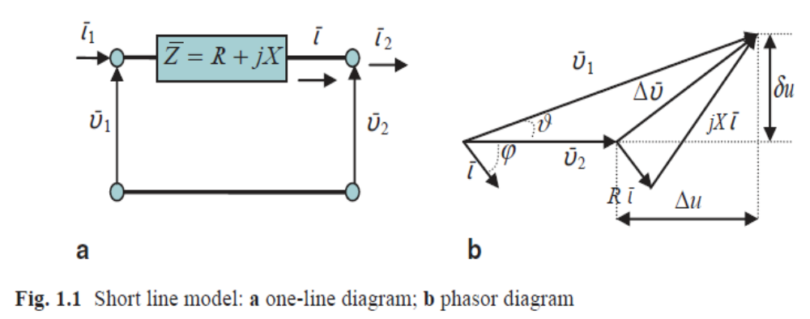
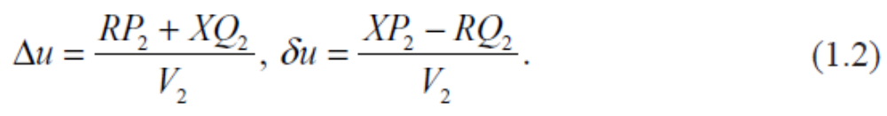
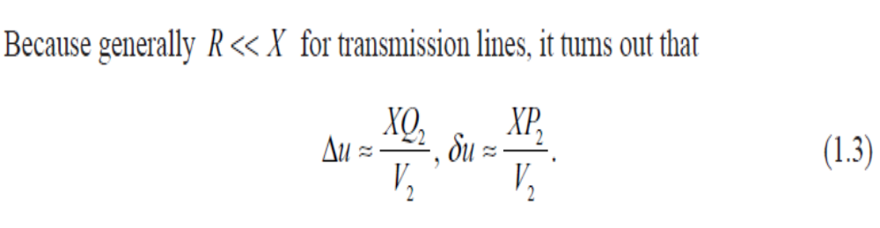
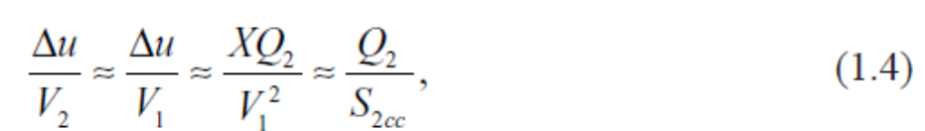
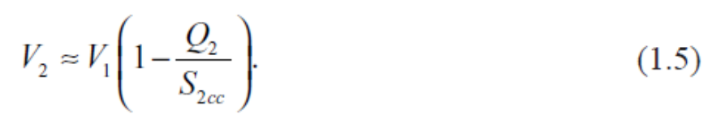
Relación entre voltaje y potencia activa y reactiva
Se presenta el vínculo analítico entre voltaje (V ) y potencia reactiva (Q) en líneas eléctricas y cargas.
Se introducen simplificaciones aceptables de ecuaciones para resaltar los aspectos dominantes de la vinculación V-Q, que impacta fuertemente nuestra comprensión de los fenómenos de voltaje de la red, el control de voltaje, así como el rendimiento requerido de las soluciones de protección y las características de diseño.
Se provee una presentación imprescindible de los principals interrelaciones entre V y Q.
Líneas cortas
Esto significa que el voltaje en el nodo 2 dependerá de la magnitude de potencia reactiva inyectada en él por el nodo 1, así como el deficit del nodo 2.
A partir de las consideraciones anteriores, los siguientes puntos relacionados con la barra de llegada y la barra de partida son claros:;
Las magnitudes de voltaje están determinadas en gran medida por los flujos de potencia reactiva;
El flujo de potencia reactiva en la línea aumenta la diferencia de voltaje entre las barras de partida y llegada;
Cuanto mayor sea la potencia de cortocircuito en un bus determinado, menor será la potencia reactivaEl flujo de la línea reduce su voltaje con respecto al valor del bus emisor.
2

Slide 2
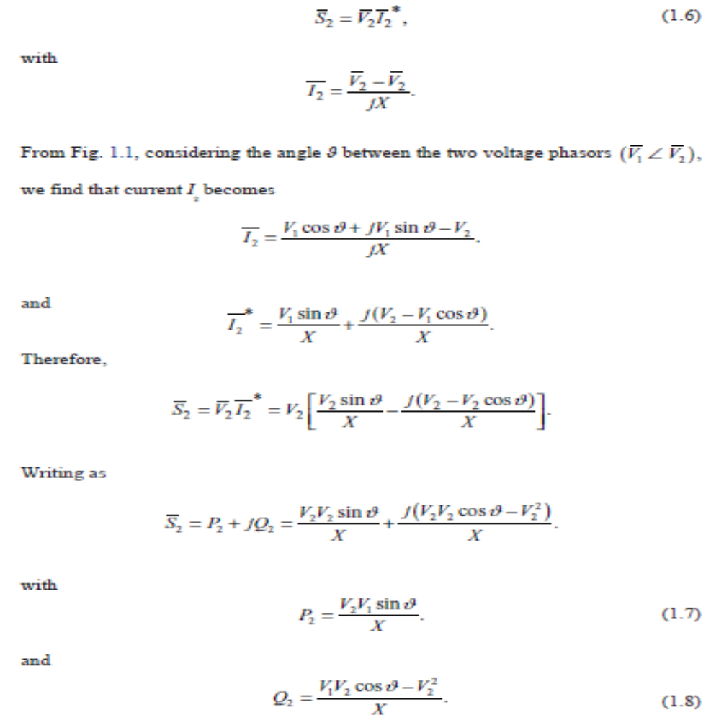
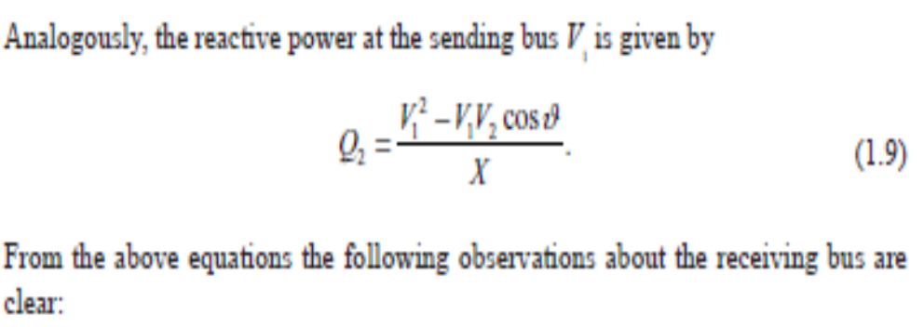
Transferencia de potencia reactiva
Las potencias reactivas en los nodos extremos de una línea son inversamente proporcional al valor de reactancia de la linea. La misma ley de dependencia se aplica a las potencias activas;
El flujo de potencia reactiva de la línea aumenta si aumenta el voltaje en el bus emisor o si el voltaje en los buses receptores disminuyen;
Variaciones de pequeña magnitud de los voltajes extremos de las barras de la línea (valores alrededor de 1 pu) y cosϑ (los valores alrededor de 1) combinados tienen un impacto significativo en la magnitude y dirección del flujo de potencia reactiva de la línea. Este punto ilustra el efecto crítico que tiene el cambio de voltajes y/o ángulos de vector de voltajes en el control del flujo de potencia reactiva, especialmente en operación manual;
El flujo de potencia activa es, más que la potencia reactiva, influenciado por la variación del ángulo de carga, debido al alto valor de la pendiente de senϑ alrededor de ϑ = 0.0.
y

Slide 3
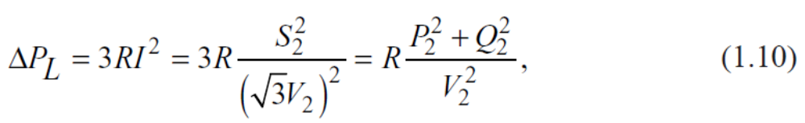
Pérdidas
La minimización del transporte de energía reactiva también está motivada por la reducción de las pérdidas de Joule en la línea. De hecho, estas pérdidas se expresan mediante la ecuación
donde no solo la potencia activa sino también el flujo de potencia reactiva contribuye a las pérdidas de línea.
Debido a que el límite térmico está definido por la corriente admisible para cualquier elemento de la red, la transferencia de potencia reactiva también reduce la cantidad de flujo de transmisión de potencia activa.
Por lo tanto, la minimización de pérdidas requiere compensación de potencia reactiva, así como el funcionamiento del sistema a los valores de voltaje más altos.
De las consideraciones anteriores, se desprende la siguiente afirmación sobre la transferencia de la línea de potencia reactiva:
El flujo de potencia reactiva en la línea aumenta las pérdidas.

Slide 4
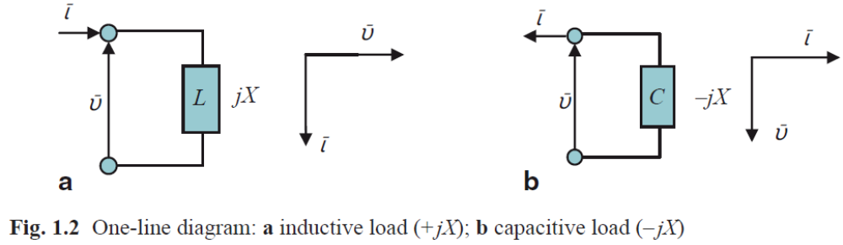
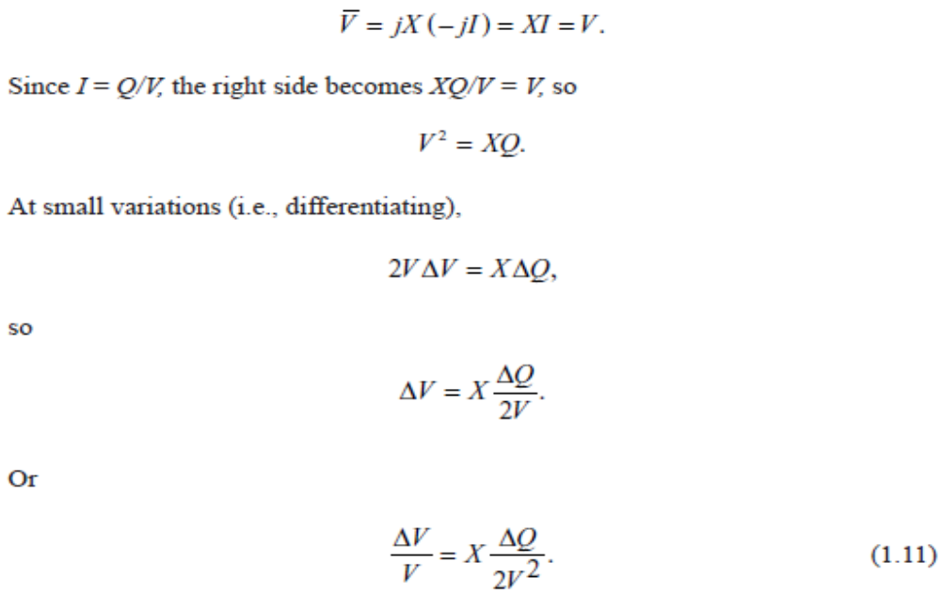
Cargas reactivas
7
La Figura1.2 muestra dos cargas reactivas básicas: tipo inductivo (+j X), que se muestra en la Fig. 1.2a y tipo capacitivo (-j X), que se muestra en la Fig. 1.2b.
Considerando la carga inductiva (a) y debido a que la corriente tiene un retardo π / 2 con respecto a la tensión:
Según (1.11), la inyección de potencia reactiva en una carga inductiva, determina el aumento de voltaje de la carga. Obviamente, para una cantidad dada de potencia reactiva absorbida por la carga, cuanto mayor sea la potencia de cortocircuito del bus de carga, menor será el efecto de aumento de voltaje.

Slide 5
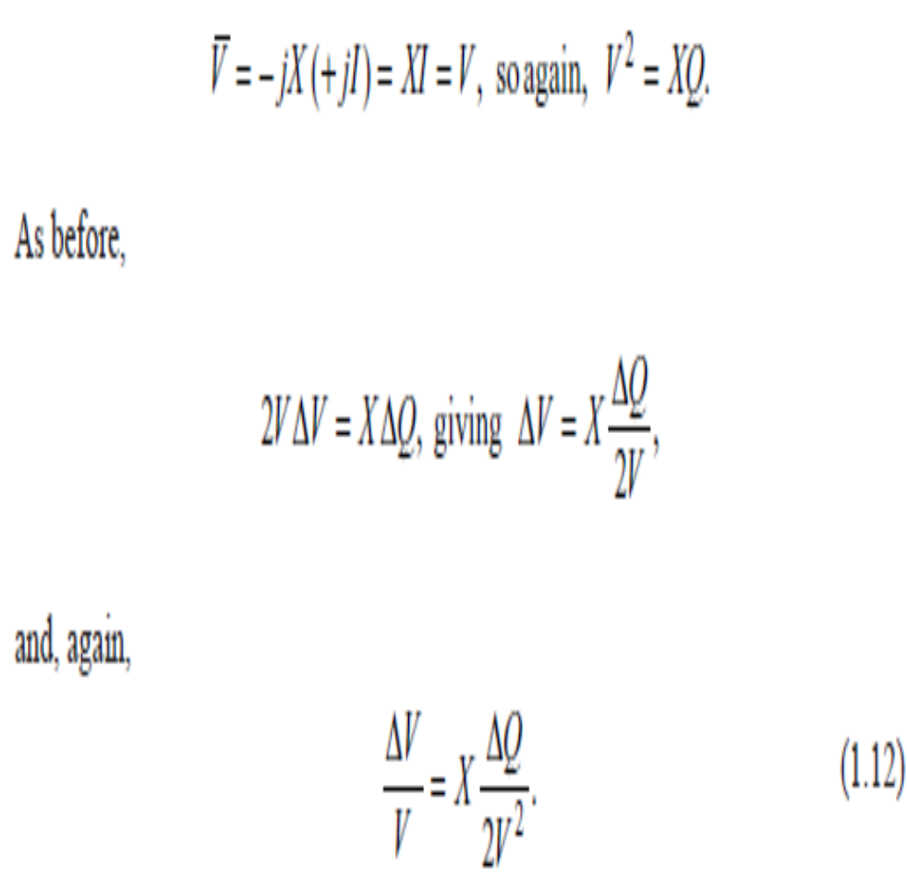
De manera análoga, considerando la carga capacitiva (Fig. 1.2b) con la potencia reactiva entregada por la carga:
Según la ecuación (1.12) y la Fig. 1.2b, está claro que el voltaje de una carga capacitiva aumenta cuando la carga inyecta potencia reactiva a la red.
En síntesis, la inyección de potencia reactiva en un bus de carga aumenta o reduce el voltaje del bus dependiendo de la naturaleza inductiva o capacitiva de la carga vista por el bus. En una red predominantemente inductiva, como lo es un sistema de potencia real, la evaluación de los efectos positivos o negativos en una tensión de bus dada por la inyección de potencia reactiva en esa barra de carga requeriría una comparación entre la caída de tensión de línea (debido a la potencia reactiva flujo) y el aumento de la tensión del bus de carga (debido a la inyección de potencia reactiva).
Debido a que la reactancia de la línea de transmisión es muy pequeña en comparación con las cargas vistas por los buses de transmisión y debido al hecho de que las cargas reales son básicamente de naturaleza reactiva, las conclusiones obvias son las siguientes:
El aumento de voltaje de la red de transmisión se opera correctamente inyectando potencia reactiva en los buses de carga (cargas inductivas) de los recursos más cercanos. El control opuesto determina la disminución de voltaje.
Cuanto mayor sea el voltaje en la red de transporte, menor será el esfuerzo de control para sostener los voltajes; esto se debe al efecto capacitivo de las líneas.

Slide 6
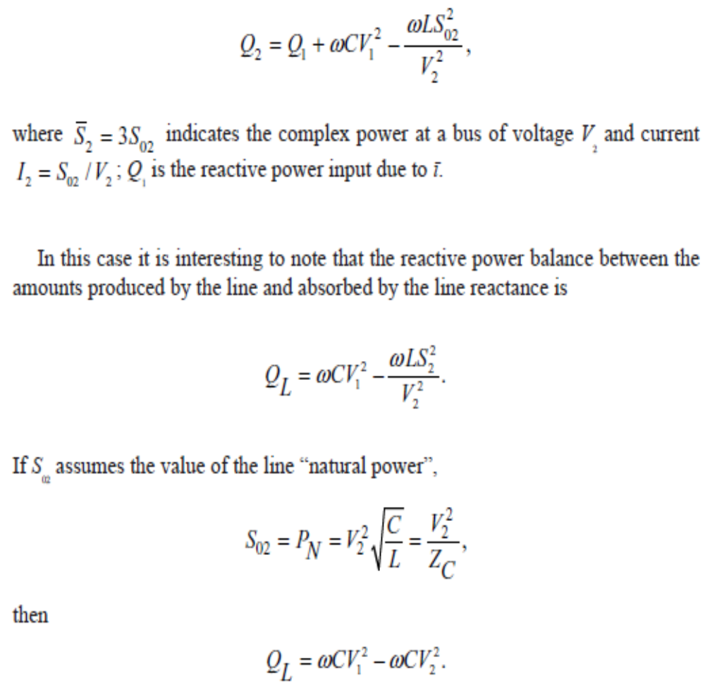
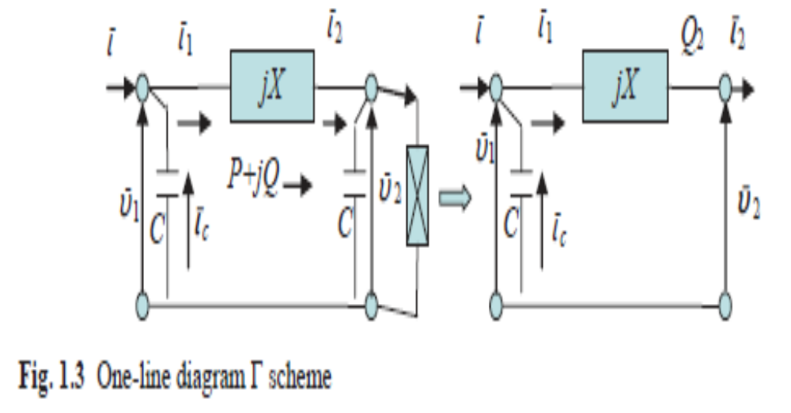
líneas de longitud media-larga
Al examinar el caso de la línea media/larga, la admitancia ya no se puede depreciar como se suponía en el caso de la línea corta (Fig. 1.1). Nos referimos ahora a la línea Γesquema (ver Fig. 1.3), donde los parámetros shunt se modelan mediante una capacidad concentrada C.
1
2
Las ecuaciones (1.3) y (1.4) también describen el esquema de la Fig. 1.3b, asumiendo ῑ1 = ῑ + ῑc . Por lo tanto, se pueden llegar a las mismas conclusiones que antes cuando se considera la admitanca shunt C. Obviamente, cuando se incluye la admitancia shunt, Q2 es menor debido a la contribución ωCV2² a la potencia reactiva de la carga. Por otro lado, Q2 también dependerá del la contribución adicional de la admitancia shunt en el lado V1 :
Si V1 = V2 luego Q1 =0,0; pero Q2 = 0.0 también. Por lo tanto, a partir de las condiciones anteriores, existe una potencia activa PN inyectada en la carga que hace cero el balance de reactivo. Bajo estas condiciones, la potencia transmitida en la línea es a magnitud de voltaje constante y un factor de potencia unitario. Si se transmite una potencia S superior a la potencia natural PN , como ocurre con las líneas aéreas altamente cargadas, la línea absorbe la potencia reactiva.

Slide 7

Para cables, el término ωCV 2 es predominante y la generación de energía reactiva supera la absorción. Para las líneas de cable, la potencia térmica máxima admisible es siempre inferior a la potencia natural.
En conclusión:
La admitancia shunt proporciona, en general, una contribución significativa al soporte de la tensión, compensando parcialmente las cargas locales, excepto en condiciones particulares de operación.
Cuanto mayor sea la tension de línea, mayor será la producción de potencia reactiva por la admitancia shunt.
Sin duda, la contribución de la potencia reactiva de la admitancia shunt debe ser considerada en un análisis de tension del sistema de potencia, pero solo en términos de los recursos de potencia reactiva que determinan el punto de operación; La admitancia shunt no se debe utilizar para el control de voltaje en tiempo real. En otras palabras, el control de voltaje generalmente no sería operado por ela continua conexión y desconexión de las líneas en operación.

